Slide 1

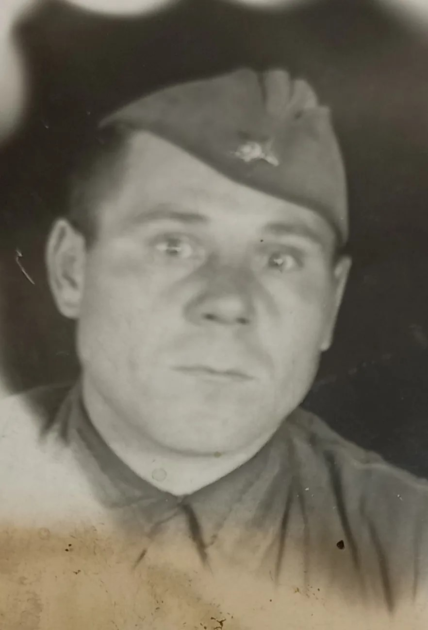
Полковников Дмитрий Николаевич
17.05.1915 - 03.05.1977
Мой прапрадедушка был призван в ряды красной армии в 1941 году. Служил Дмитрий Николаевич в артиллерийских войсках. В Польше был тяжело ранен, но восстановился и дошёл до Берлина! В августе 1945г. из Германии его направили на Дальний восток, на войну с Японией. Домой вернулся лишь в начале 1947г., в звании старшины. Награжден орденом «Красной звезды», орденом «Славы», медалью «За отвагу», «За освобождение Польши», «За победу над Германией», «За победу над Японией».

